Slide 1
Clip影响分析
李长庆
2023.03.15

Slide 2
Clip位置
本次分析只针对Clip对AWB统计的影响，不涉及Group，AI和LSC
Clip位于WB统计之后，Clip不会对统计结果产生影响
Clip位于WB统计之前，理论上会对统计结果有影响

Slide 3
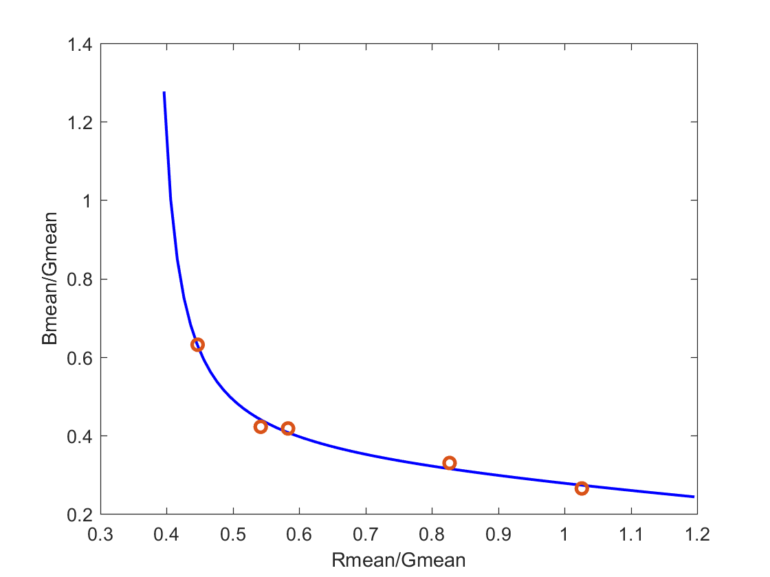
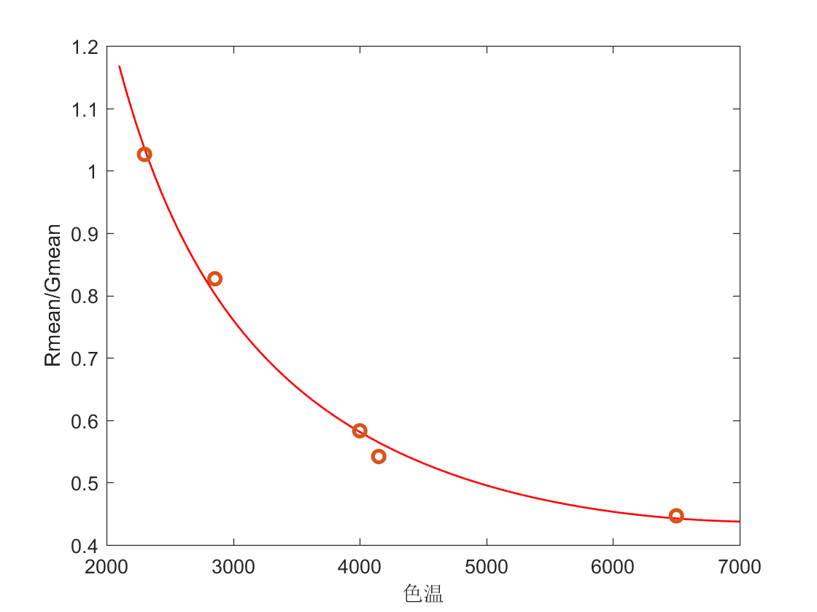
AWB算法-标定阶段
色温曲线标定阶段
1.拍摄各色温(2300，2856，4000，4150，6500) 下的白纸或灰卡 2.计算各色温的矫正参数（RG，BG）
3.拟合生成连续色温曲线（色温，RG，BG三个变量，对应两条曲线）

Slide 4
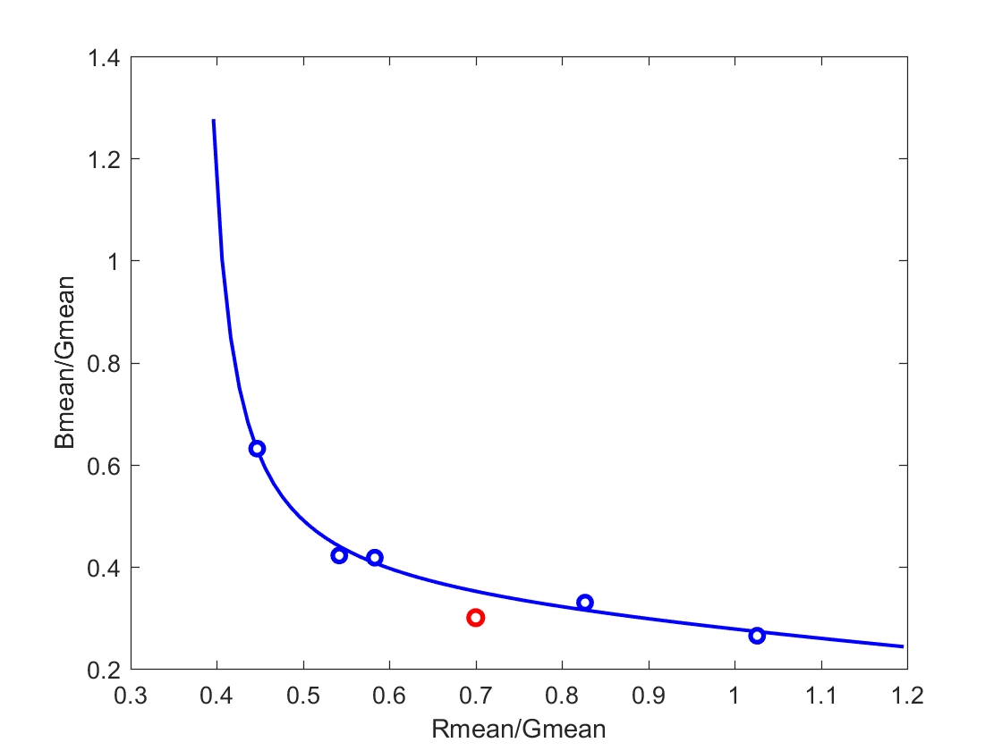
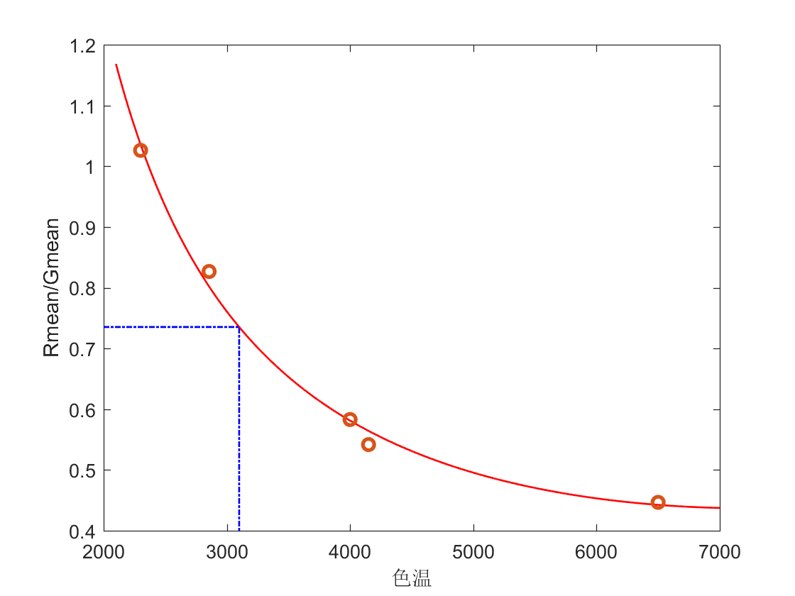
AWB算法-矫正阶段
图像白平衡矫正阶段
1.图像分块（MxN）分通道（RGB）统计非过曝均值 2.根据统计均值和RG-BG曲线距离计算白块概率 3.根据色温-RG曲线计算分块色温 4.由白块概率和分块色温加权计算图像色温 5.根据图像色温计算Rgain和Bgain

Slide 5
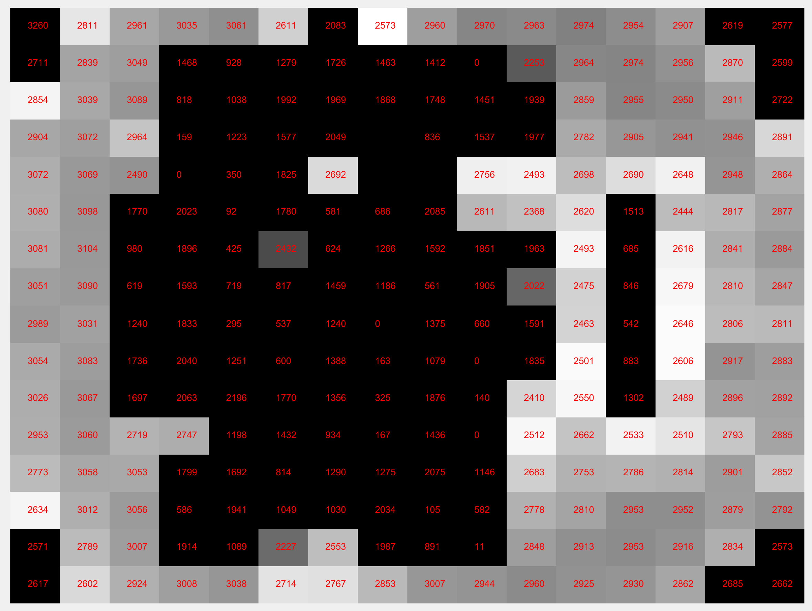
AWB算法-矫正阶段
分块色温概率图
色温:2808K
Rgain=1.185
Bgain=3.087

Slide 6
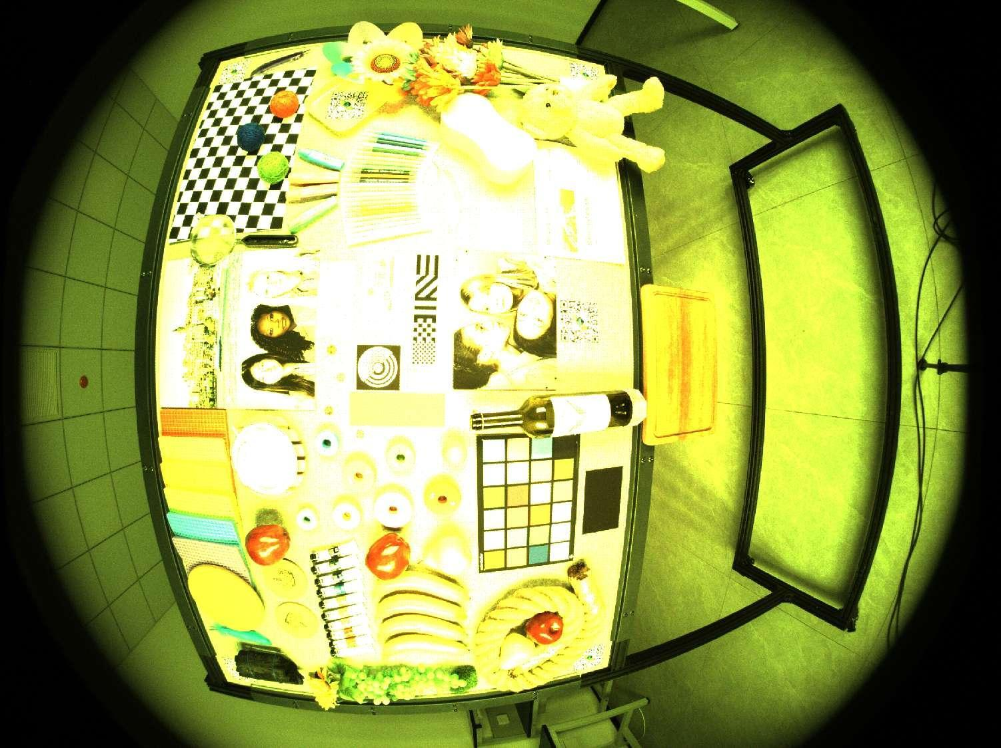
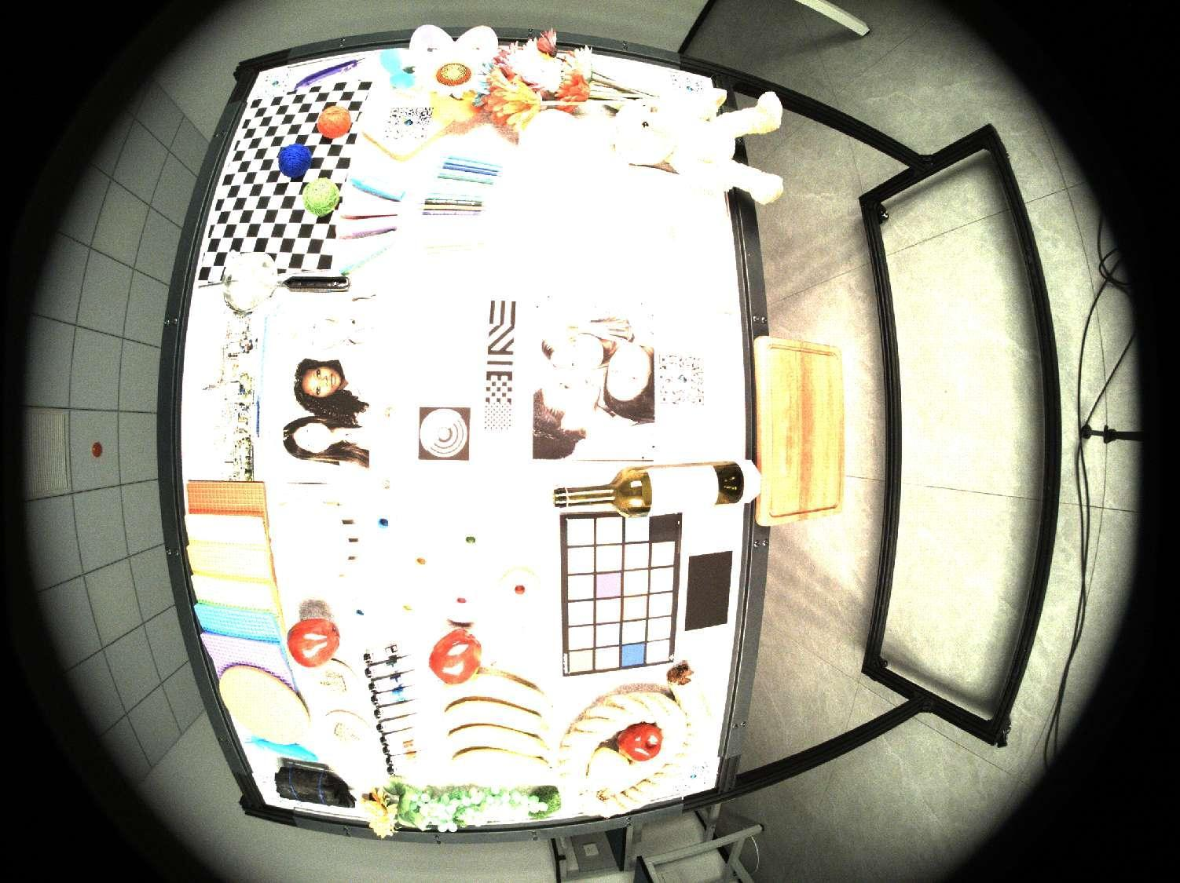
AWB算法-矫正结果
AWB矫正前
AWB矫正后

Slide 7
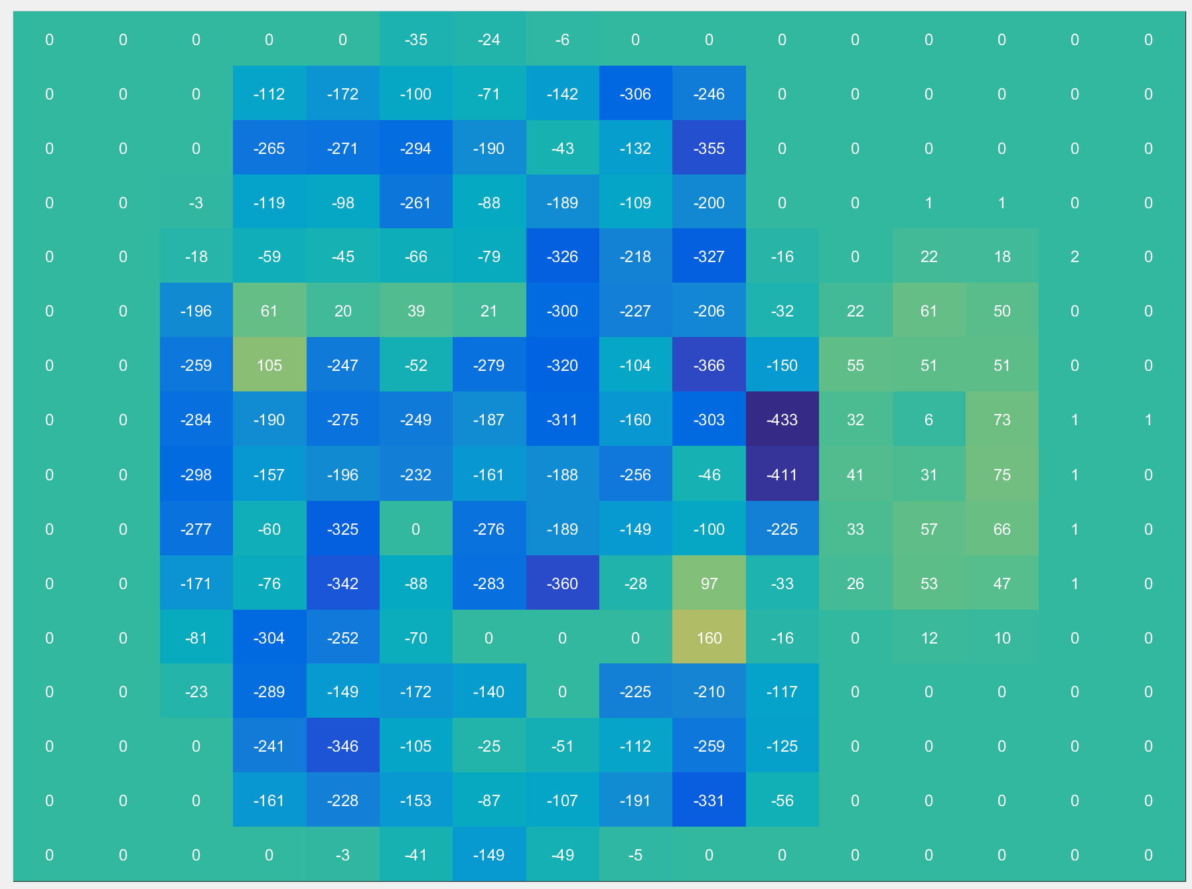
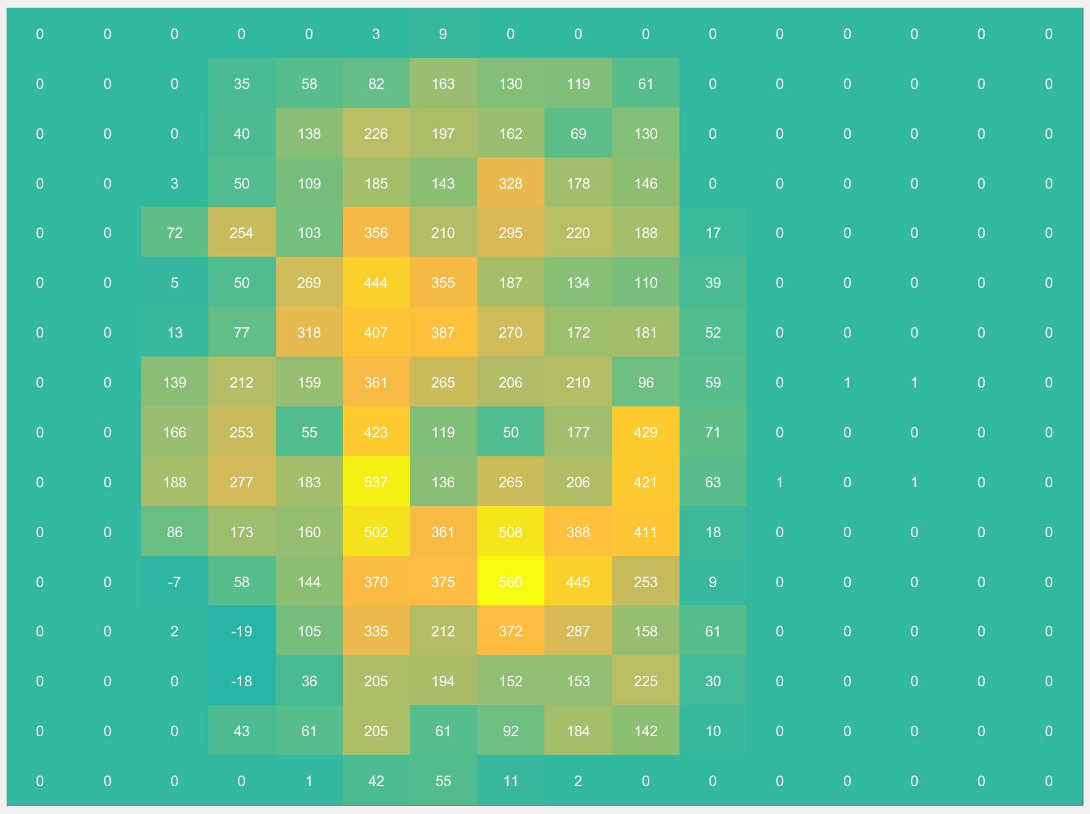
Clip对AWB影响-均值统计
Clip操作对分块均值统计影响(10bit)
clip前后分块Rmean差异
clip前后分块Bmean差异

Slide 8
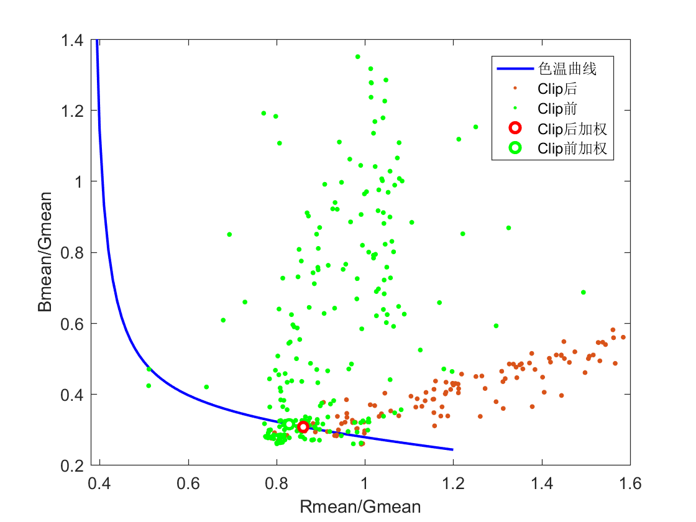
Clip对AWB影响-色温计算
 | 色温 | Rgain | Bgain
Clip前 | 2771 | 1.21 | 3.18
Clip后 | 2678 | 1.16 | 3.26
Clip改变分通道均值统计结果，影响了R通道和B通道与G通道均值比值结果，导致Clip后计算的色温和RGain，BGain与Clip前有差异；
同时由于色温曲线白块先验，使受Clip影响较大的块在计算最终色温时权重较小，导致最终计算色温的偏差并没有特别大

Slide 9


Clip对AWB影响-图像效果
Clip前
Clip后

Slide 10
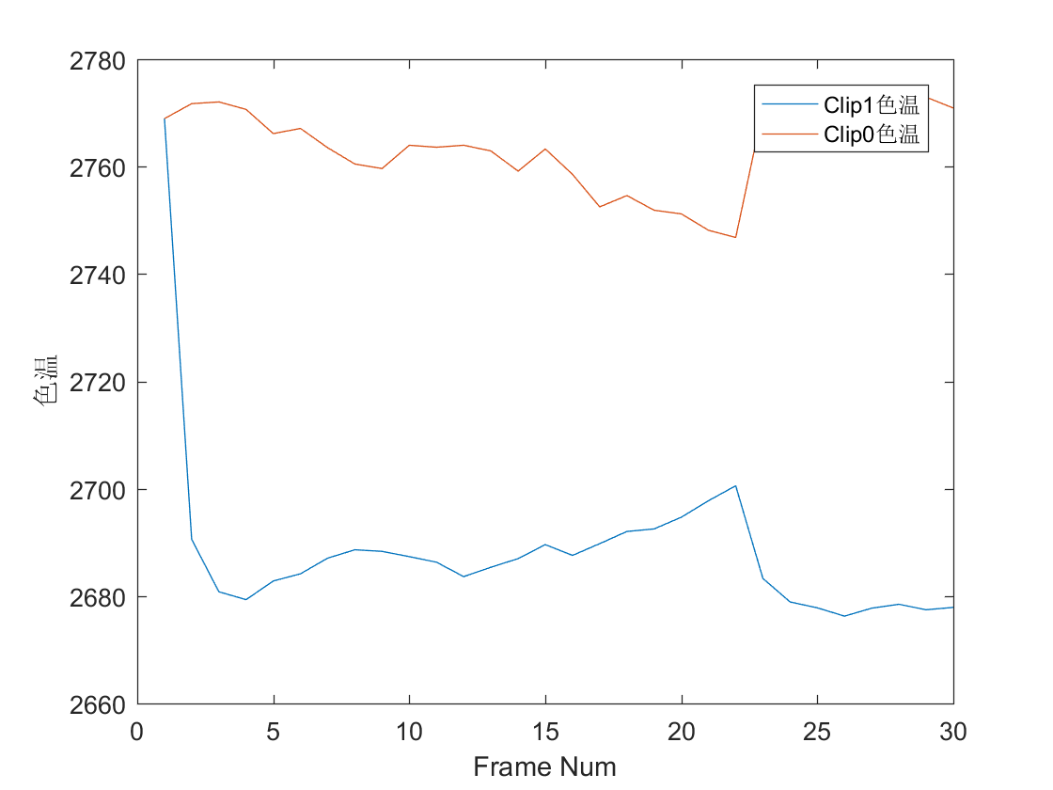
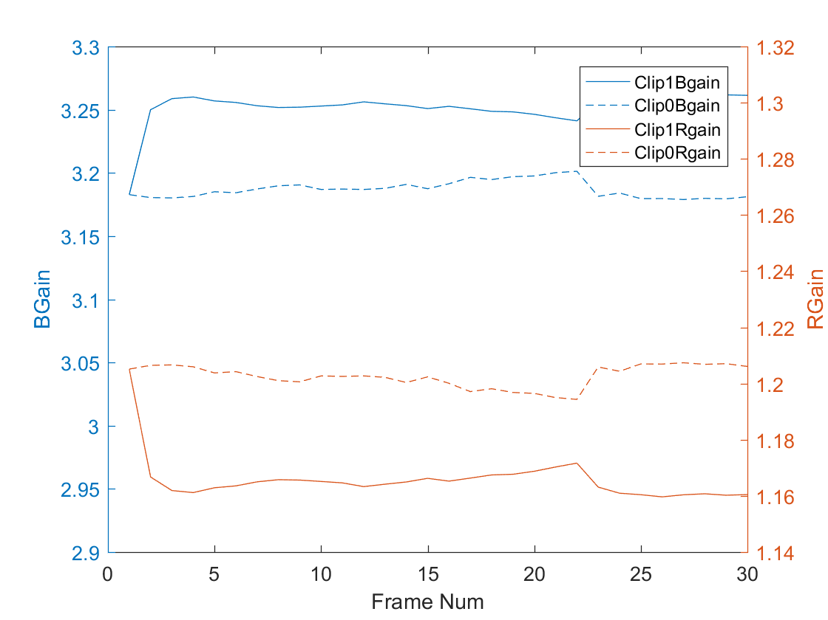
Clip对AWB影响-视频序列
视频序列色温变化曲线
视频序列Rgain和BGain变化曲线

Slide 11
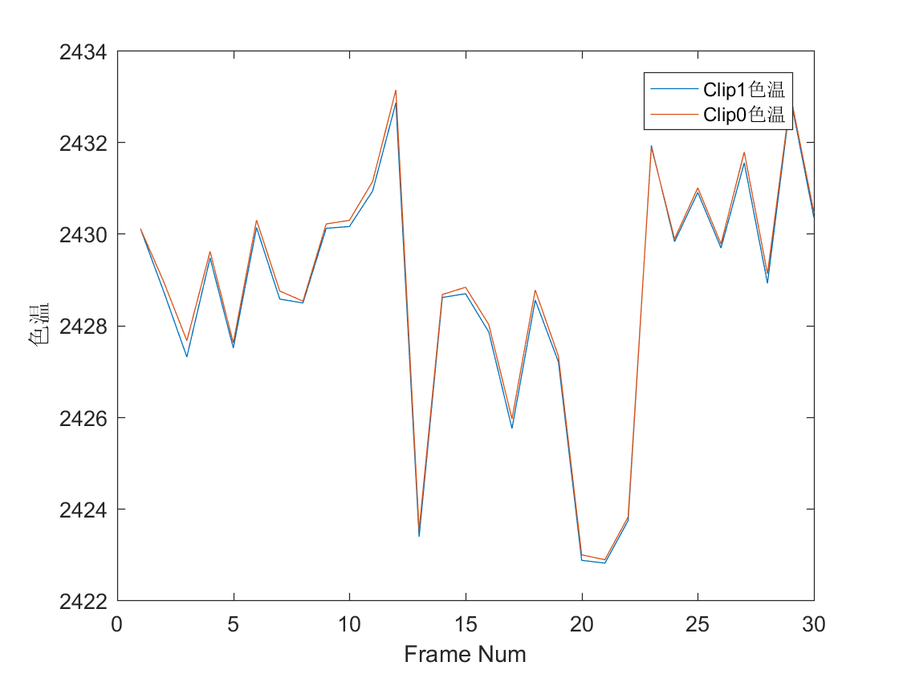
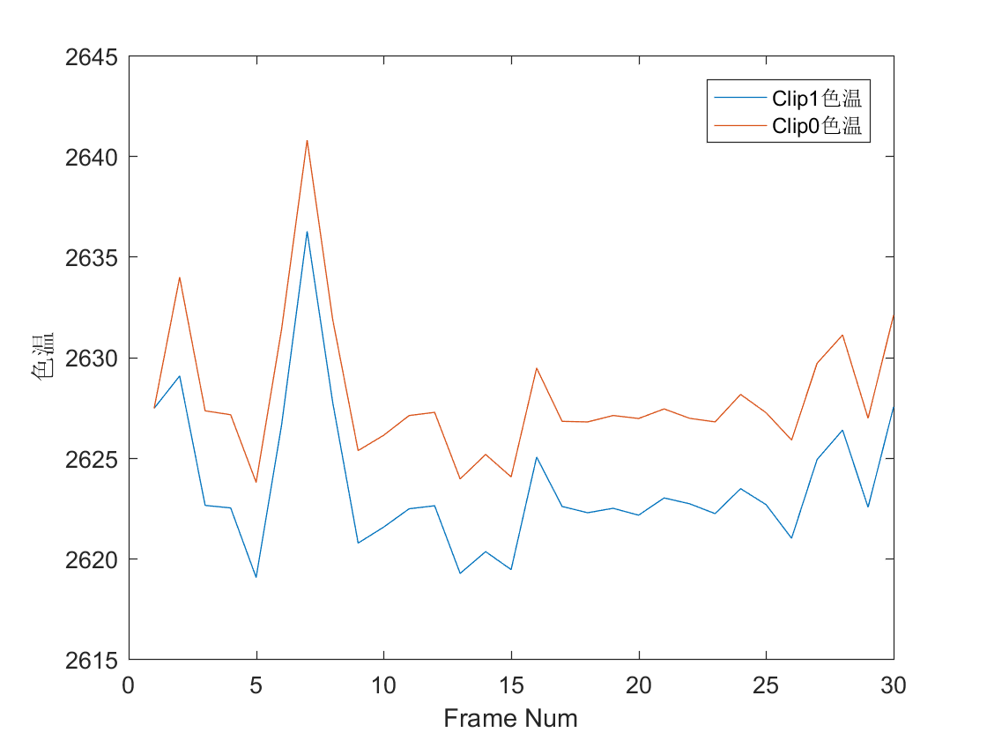
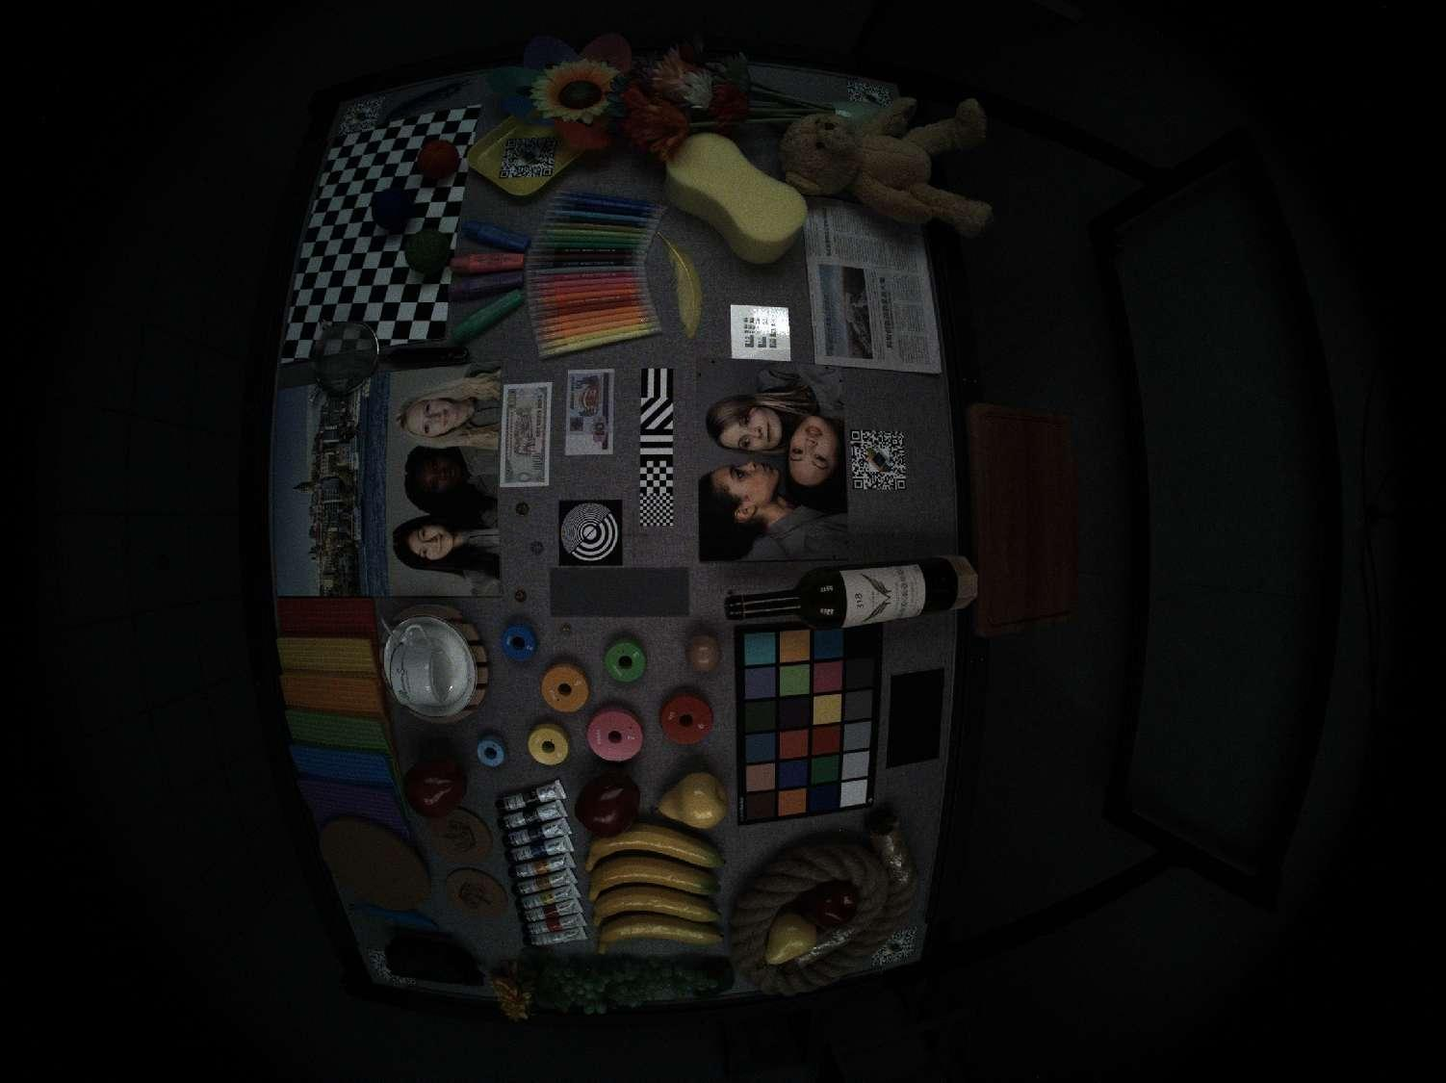
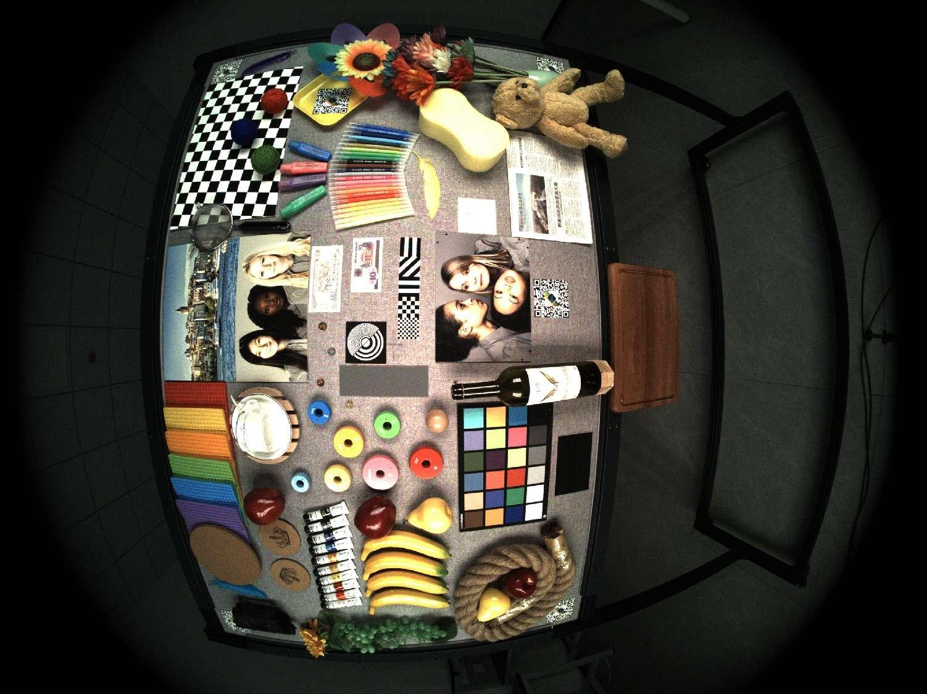
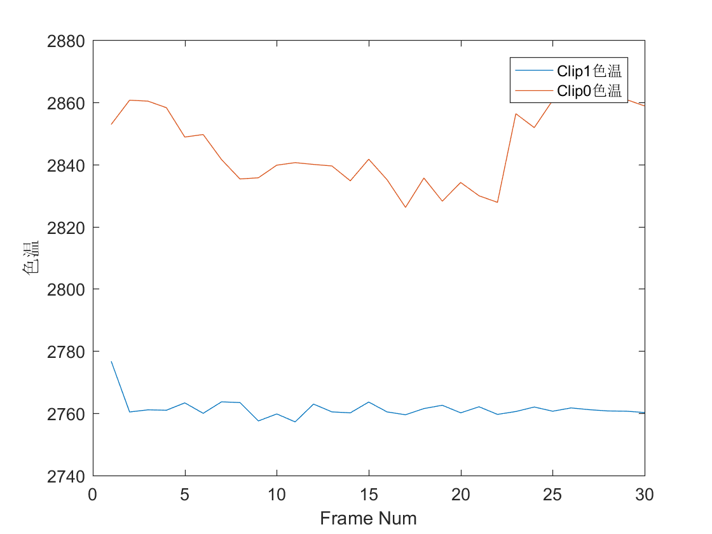
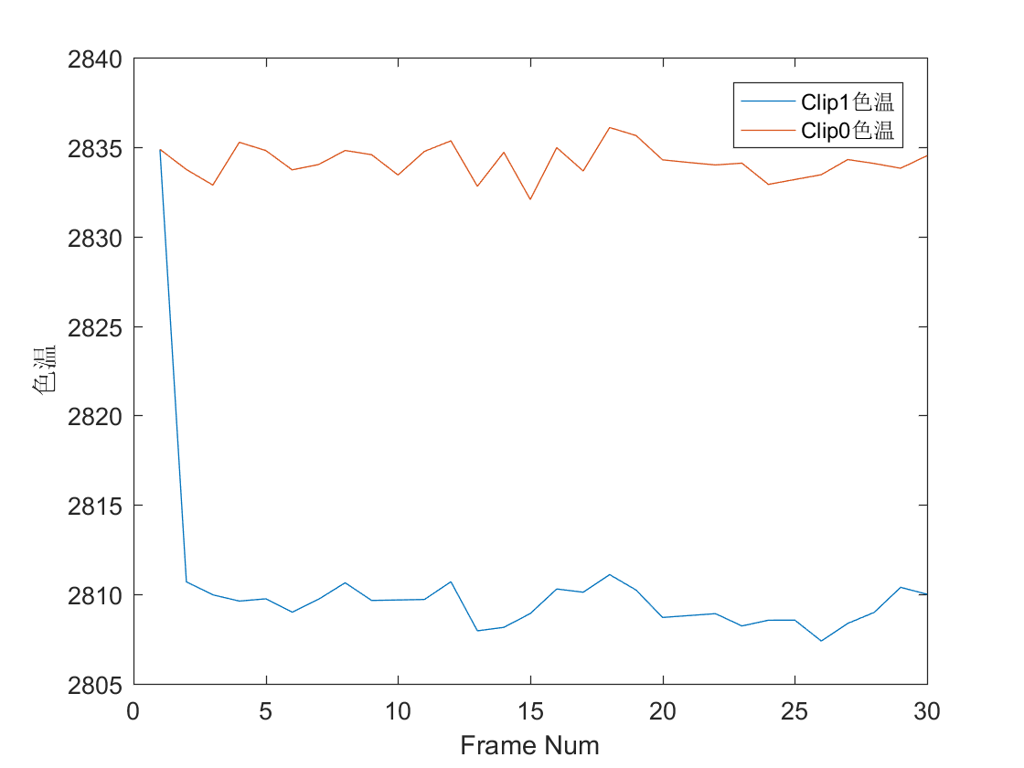
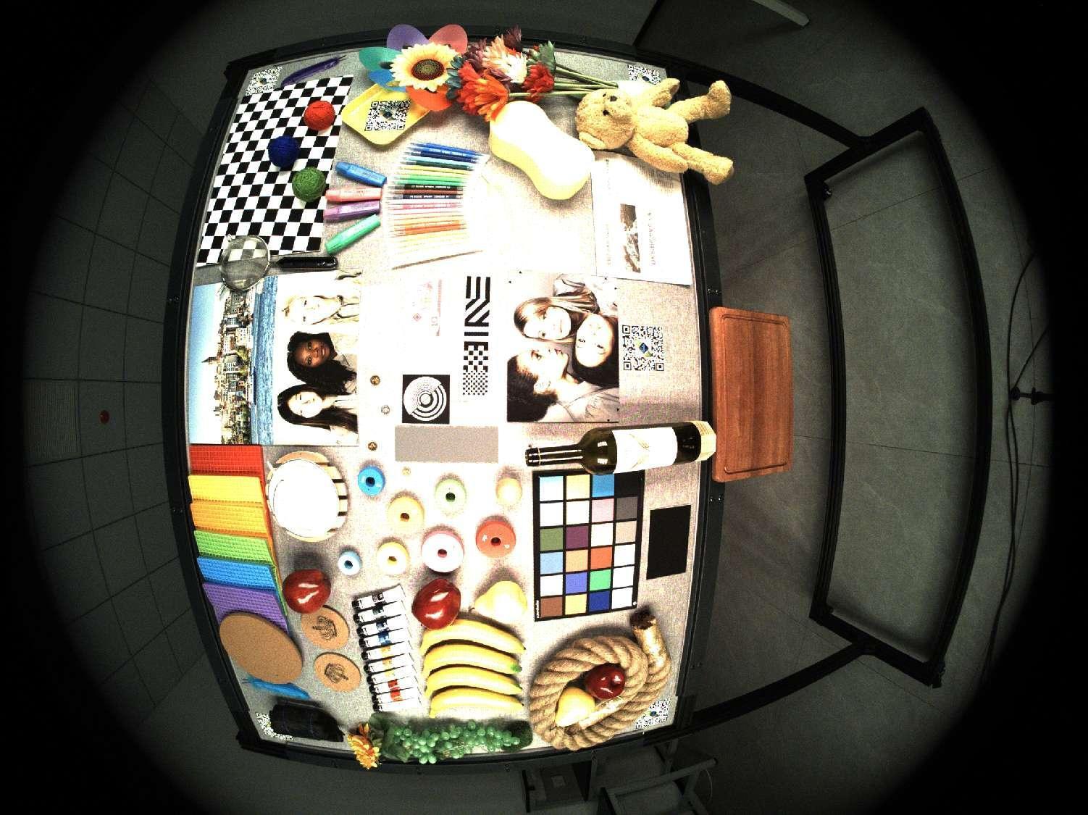
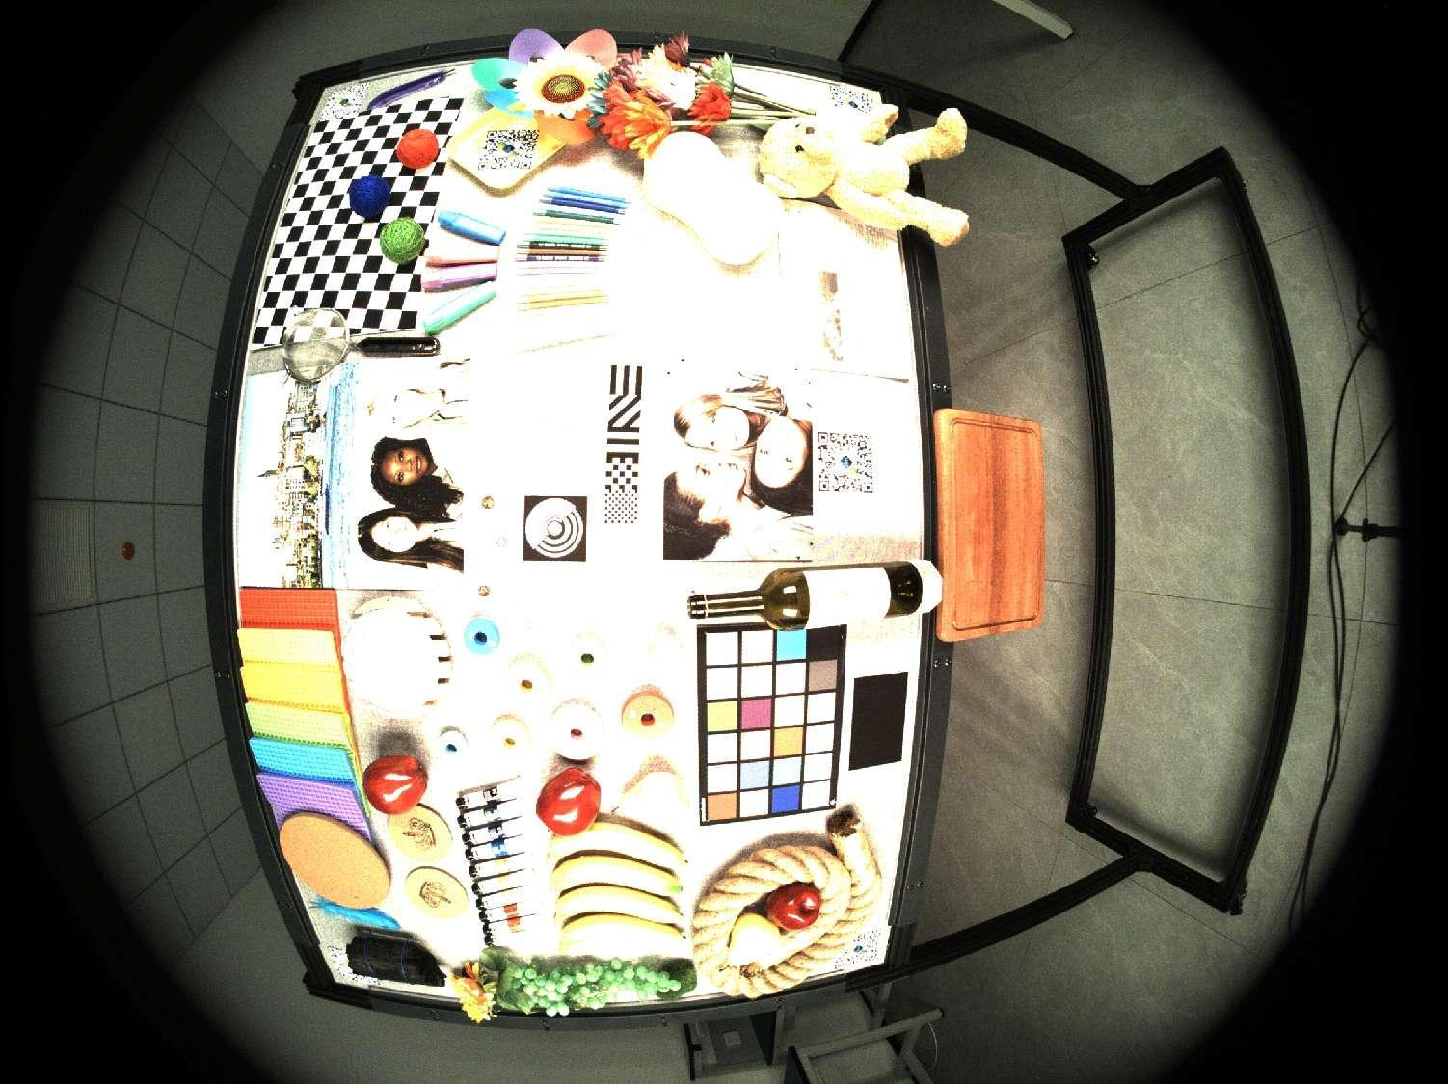
Clip对AWB影响-不同亮度图像

Slide 12
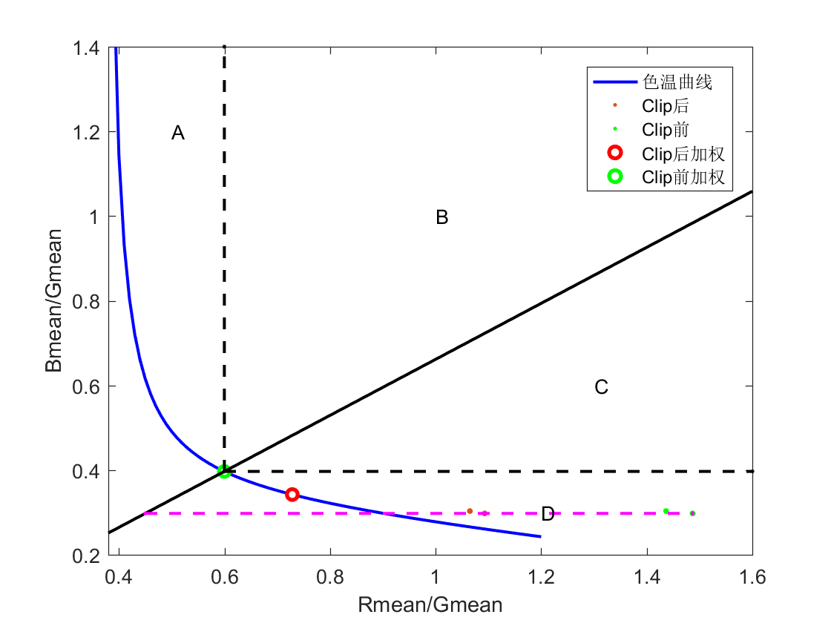
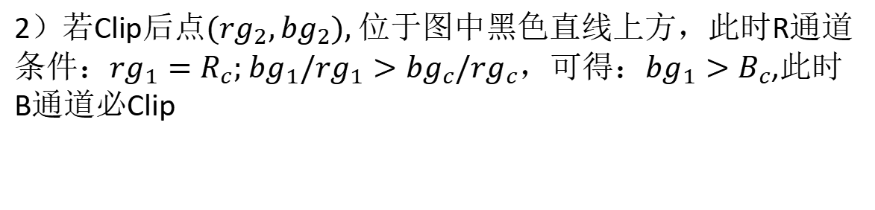
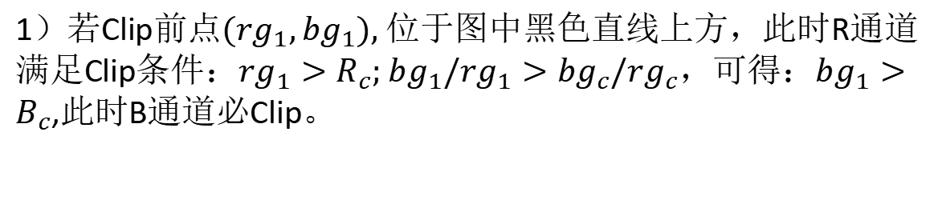
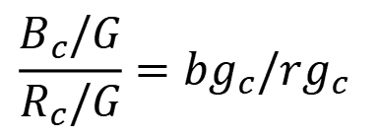



Clip对AWB影响-Clip落点分析
Clip前加权坐标：
$${(rg}_{c} ,{bg}_{c})$$
$${R_{c}=MaxV∗rg}_{c}$$
$${\frac{B_{c}/G}{R_{c}/G}=bg}_{c}/{rg}_{c}$$
$${B_{c}=MaxV∗bg}_{c}$$
1.R和B两个通道都Clip，Clip后点位于过原点的一条直线，如图中黑色实线所示
2.只有R通道Clip时，Clip前点一定位于图中黑色直线下方，如图中C和D两区；Clip操作会让点向左侧移动（不同的G值），并且最多到黑色直线为止。故相比C区D区Clip后可能会对色温计算影响比较大。
1）若Clip前点$({rg}_{1},{bg}_{1}),$位于图中黑色直线上方，此时R通道满足Clip条件：${rg}_{1}>R_{c};$ ${bg}_{1}/{rg}_{1}>{bg}_{c}/{rg}_{c}，可得：{bg}_{1}>B_{c}$,此时B通道必Clip。
2）若Clip后点$({rg}_{2},{bg}_{2}), 位于$图中黑色直线上方，此时R通道条件：${rg}_{1}=R_{c};$ ${bg}_{1}/{rg}_{1}>{bg}_{c}/{rg}_{c}，可得：{bg}_{1}>B_{c}$,此时B通道必Clip
3.同理可得只有B通道Clip时，A区影响较大

Slide 13

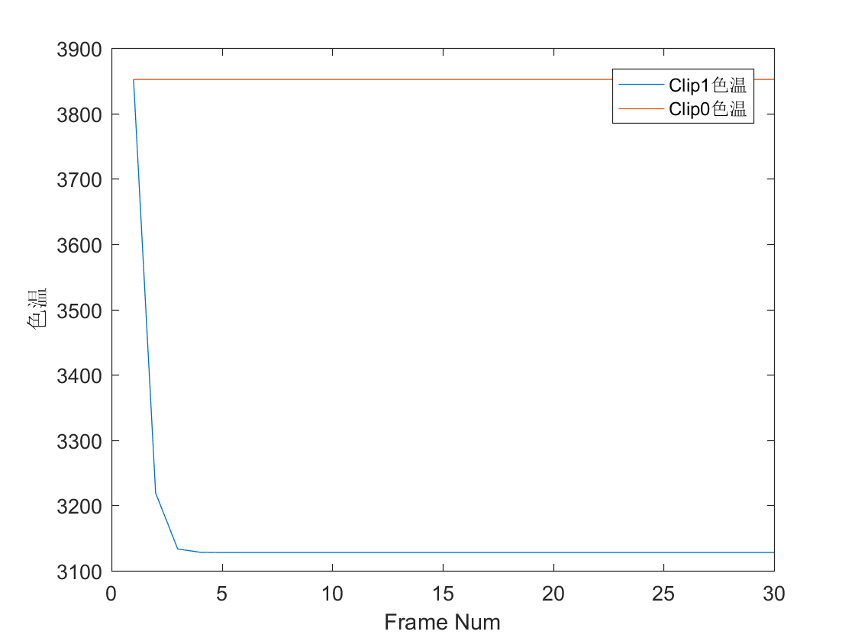

Clip对AWB影响-Corner Case
Clip前
Clip后

Slide 14

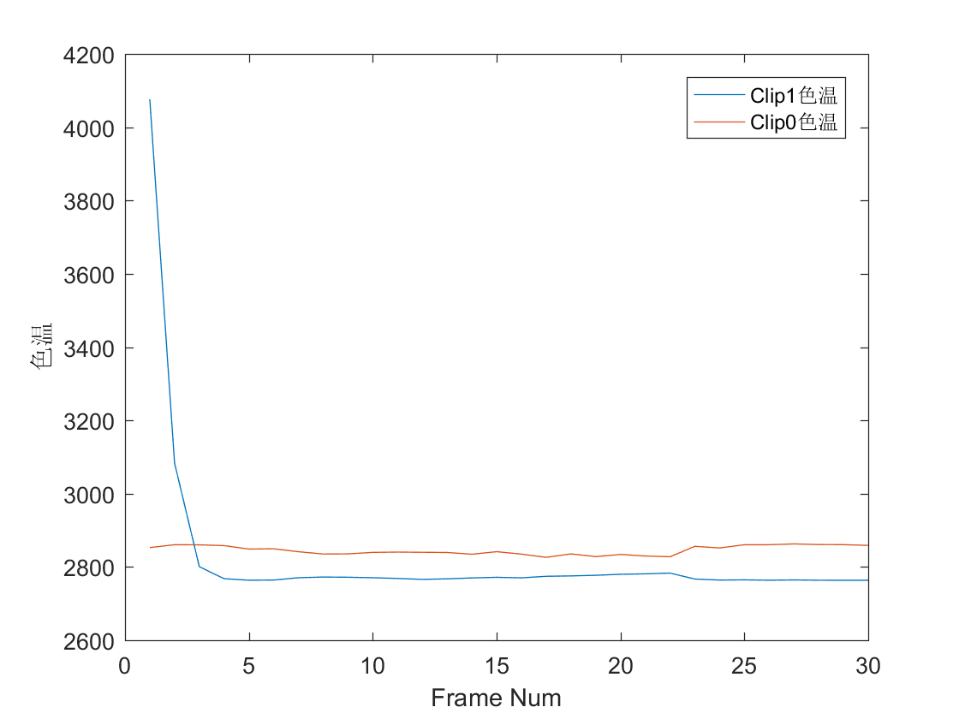
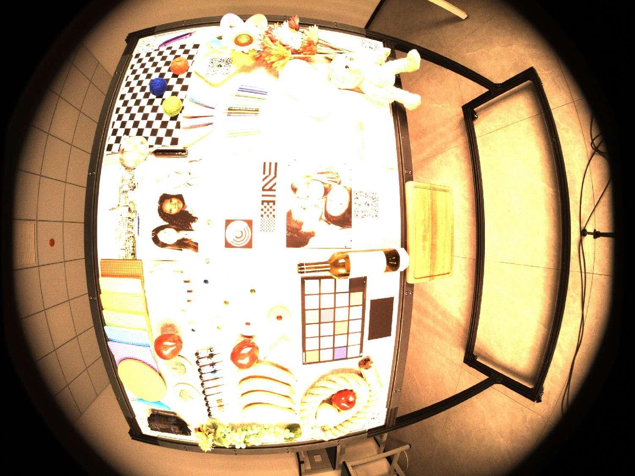
Clip对AWB影响-错误Clip值
Clip前
Clip后

Slide 15
Clip对AWB影响-need more test
1.与图像（场景）中Clip点的数量和Clip点距离色温曲线距离相关->复杂场景
2.Clip错误时会产生比较严重偏色->场景切换时
3.与AWB算法相关->altek

